Slide 1
Tối ưu tham số linh kiện IRS
Tối đa hóa tốc độ truyền dữ liệu với mô hình phản xạ thực tế
Chuỗi tối ưu: L1,n, L2,n, Cn, Rn → Zn → vn → RSE
01

Slide 2
Bài toán không chỉ là chọn pha phản xạ
Tối ưu linh kiện cho phép mô hình hóa đúng ràng buộc phần cứng của IRS.
Câu hỏi trung tâm
Làm thế nào chọn linh kiện của từng phần tử IRS để cực đại tốc độ truyền dữ liệu?
•
Mô hình lý tưởng giả sử |vn| = 1 nên chỉ cần chỉnh pha.
•
Mô hình thực tế có suy hao biên độ phụ thuộc pha.
•
Tối ưu trực tiếp linh kiện tạo nghiệm khả thi với mạch IRS.
•
Đánh giá bằng tốc độ truyền đạt được RSE.
02

Slide 3
Mỗi nghiệm ứng viên là một vector 4N biến
Thuật toán tìm kiếm trong không gian linh kiện thay vì không gian pha.
x = [L1,1, L2,1, C1, R1, ..., L1,N, L2,N, CN, RN]
Biến | Ý nghĩa | Miền giá trị
L1,n | Coupling inductance | 0.5 - 5.0 nH
L2,n | Varactor series inductance | 0.1 - 3.0 nH
Cn | Varactor capacitance | 0.1 - 5.0 pF
Rn | Series resistance | 0.5 - 5.0 Ω
Ràng buộc
Tất cả biến được chặn trong miền vật lý. Khi thuật toán cập nhật vượt biên, nghiệm được đưa về giá trị gần nhất trong miền cho phép.
f = 5.8 GHz, ω = 2πf, Z0 = 377 Ω
03

Slide 4
Từ linh kiện sang hệ số phản xạ của phần tử IRS
Trở kháng Zn là cầu nối giữa thiết kế mạch và tín hiệu phản xạ.
Zn = jωL1,n (jωL2,n + 1/(jωCn) + Rn) / (jωL1,n + jωL2,n + 1/(jωCn) + Rn)
vn = (Zn - Z0) / (Zn + Z0) |vn| = βn, angle(vn) = θn
•
L2,n và Cn điều chỉnh phần phản kháng nên ảnh hưởng mạnh tới pha.
•
Rn biểu diễn tổn hao, làm giảm biên độ phản xạ.
•
Một thay đổi linh kiện có thể làm đổi đồng thời βn và θn.
04

Slide 5
Fitness của thuật toán là tốc độ truyền đạt được
Mỗi nghiệm linh kiện được chuyển thành vn trước khi tính RSE.
RSE = log2(1 + PT ||vᴴΦ + hdᴴ||² / σ²)
Bài toán tối ưu
Các đường so sánh
maximize_x RSE(x) subject to physical bounds of L1,n, L2,n, Cn, Rn
•
Upper bound: IRS lý tưởng.
•
AO practical: tối ưu pha theo mô hình tương đương.
•
Component-level: tối ưu trực tiếp L1, L2, C, R.
•
Lower bound: không dùng IRS.
05

Slide 6
GWO component-level là lựa chọn chính cho chất lượng nghiệm
PSO nhẹ hơn, nhưng GWO đạt tốc độ truyền cao hơn trong các kết quả mô phỏng.
Vì sao dùng GWO?
Cơ chế GWO
Kết luận chọn thuật toán
•
Không cần gradient.
Ba nghiệm tốt nhất α, β, δ dẫn hướng quần thể. Tham số a giảm từ 2 về 0: đầu quá trình ưu tiên exploration, cuối quá trình ưu tiên exploitation.
Dùng GWO khi cần hiệu năng cao nhất; dùng PSO khi muốn giảm thời gian chạy. Hybrid PSO-GWO có thể cải thiện thêm ở một số cấu hình.
•
Phù hợp bài toán phi lồi.
•
Xử lý trực tiếp ràng buộc hộp.
•
Tìm kiếm tốt trong không gian 4N biến.
06

Slide 7
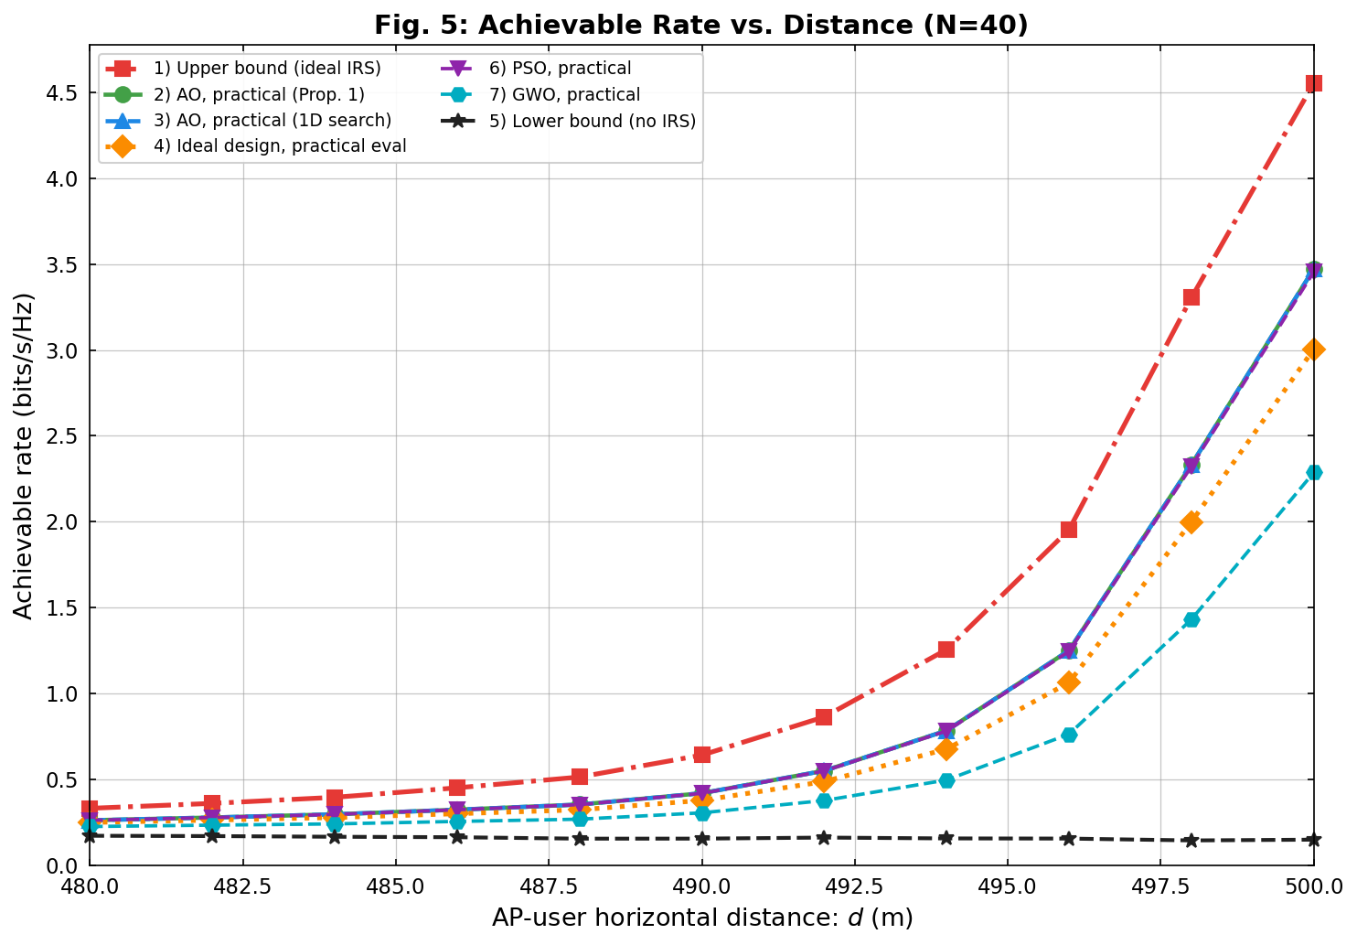
Fig. 5: AO thực tế bám sát xu hướng upper bound theo khoảng cách
Tốc độ tăng mạnh khi user tiến gần IRS; mô hình lý tưởng vẫn là trần hiệu năng.
Ý nghĩa chính
•
AO practical cao hơn lower bound rõ rệt.
•
Ideal design khi đánh giá thực tế bị mất hiệu năng.
•
Tại d = 500 m, upper bound đạt khoảng 4.55 bit/s/Hz.
3.46
0.15
AO practical
No IRS
07

Slide 8
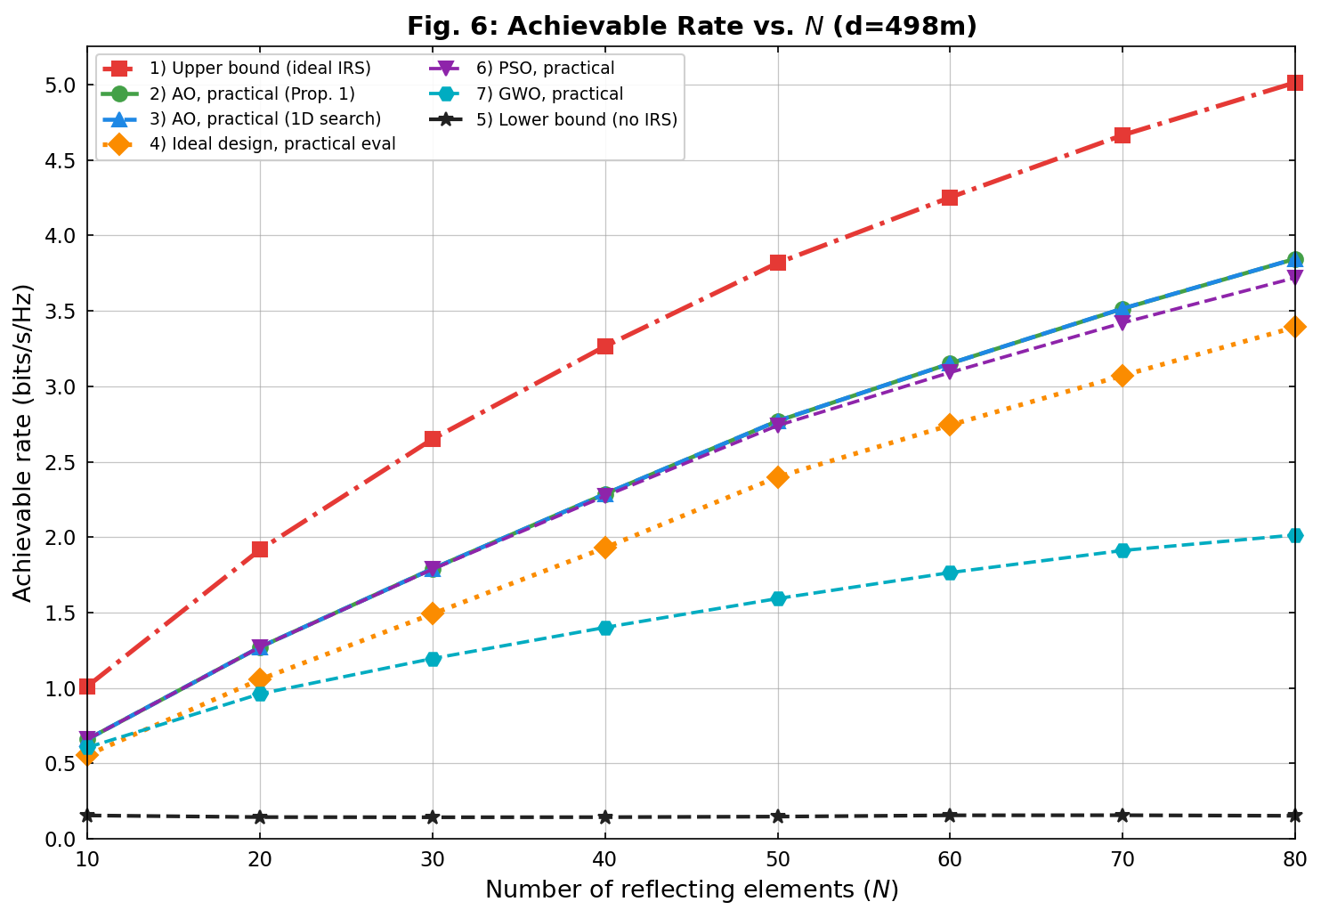
Fig. 6: Tăng số phần tử IRS giúp tăng tốc độ truyền
N lớn hơn tạo thêm bậc tự do phản xạ, nhưng vẫn chịu giới hạn phần cứng thực tế.
Ý nghĩa chính
•
Upper bound tăng từ 1.01 lên 5.01 bit/s/Hz.
•
AO practical tăng từ 0.66 lên 3.84 bit/s/Hz.
•
Lower bound gần như không đổi vì không dùng IRS.
3.84
5.01
N = 80 AO
N = 80 ideal
08

Slide 9
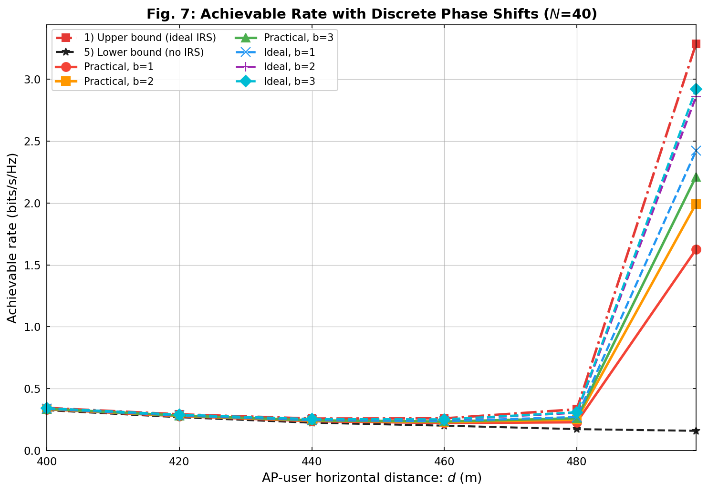
Fig. 7: Lượng tử pha càng mịn thì hiệu năng càng tốt
Rời rạc pha làm giảm hiệu năng; tăng số bit pha giúp tiến gần mô hình liên tục hơn.
Ý nghĩa chính
•
b = 3 tốt hơn b = 1 và b = 2.
•
Khoảng cách với upper bound vẫn tồn tại do suy hao thực tế.
•
Hiệu ứng rõ nhất khi user gần IRS.
2.21
2.92
Practical b=3
Ideal b=3
09

Slide 10
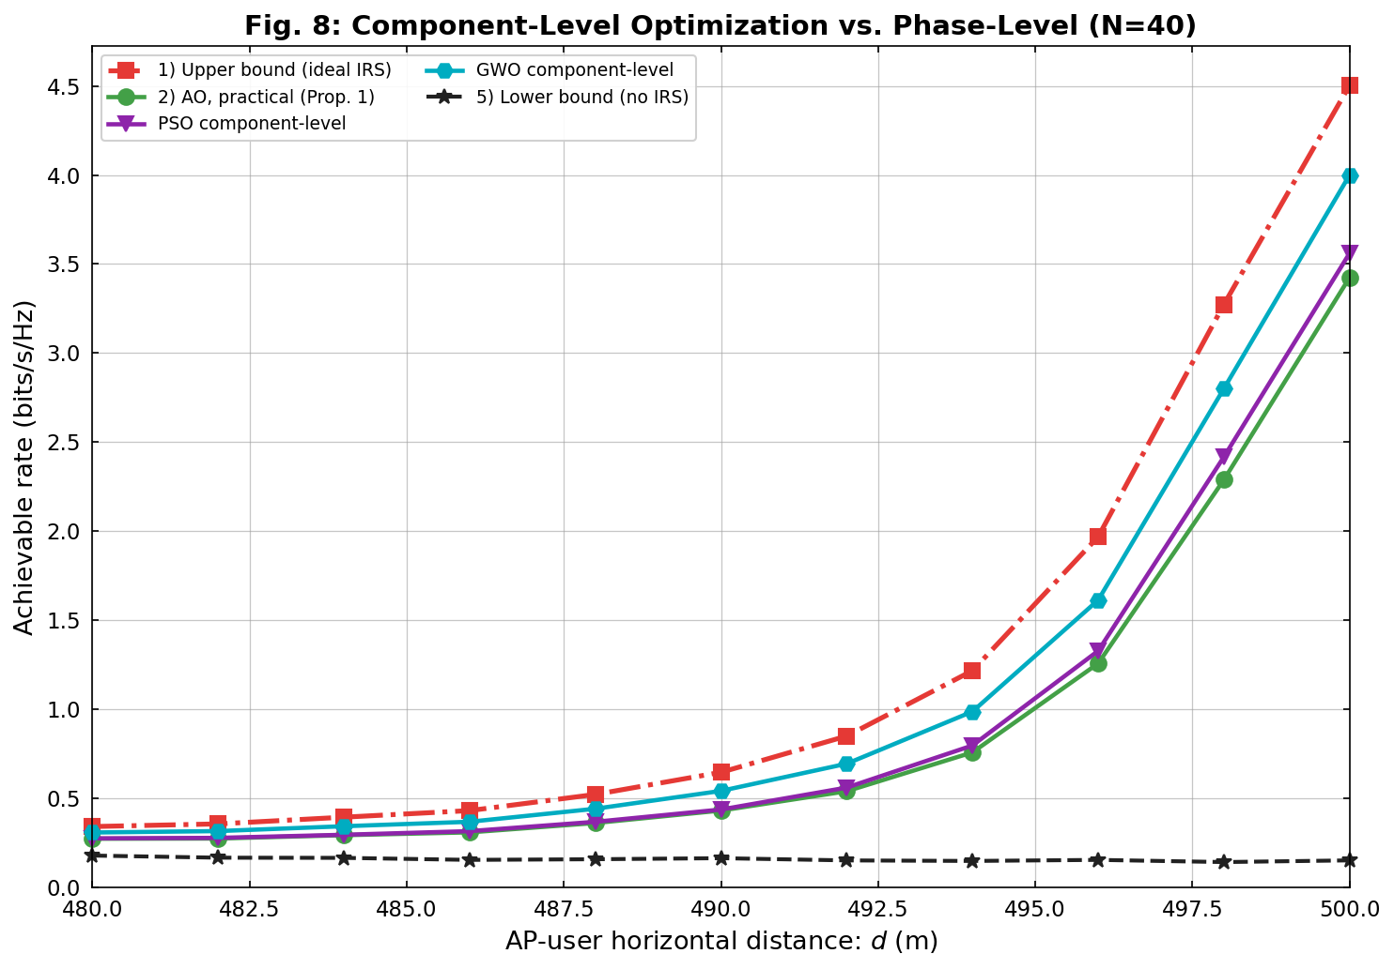
Fig. 8: Tối ưu linh kiện có thể vượt AO tối ưu pha thực tế
GWO component-level khai thác miền linh kiện tốt hơn khi khoảng cách thuận lợi.
Ý nghĩa chính
•
GWO component gần upper bound hơn PSO.
•
PSO component vẫn vượt AO tại các điểm d lớn.
•
Tại d = 500 m, GWO đạt khoảng 4.00 bit/s/Hz.
4.00
3.42
GWO comp.
AO practical
10

Slide 11
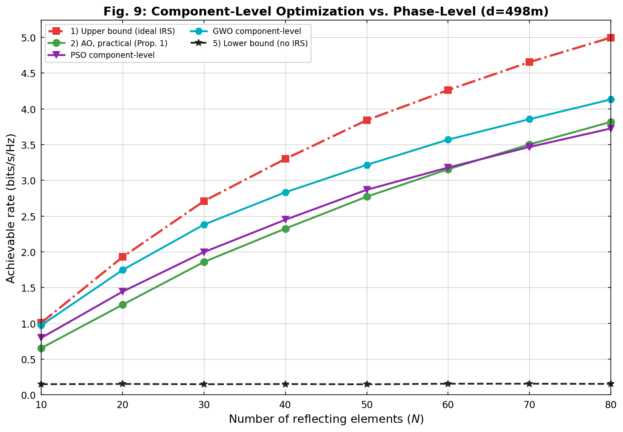
Fig. 9: Khi N tăng, lợi thế của tối ưu linh kiện rõ hơn
Không gian 4N biến lớn hơn, nhưng cũng cho phép điều chỉnh phản xạ linh hoạt hơn.
Ý nghĩa chính
•
GWO component đạt 4.13 bit/s/Hz tại N = 80.
•
PSO component đạt 3.72 bit/s/Hz tại N = 80.
•
AO practical đạt 3.82 bit/s/Hz tại N = 80.
4.13
5.00
GWO N=80
Upper
11

Slide 12
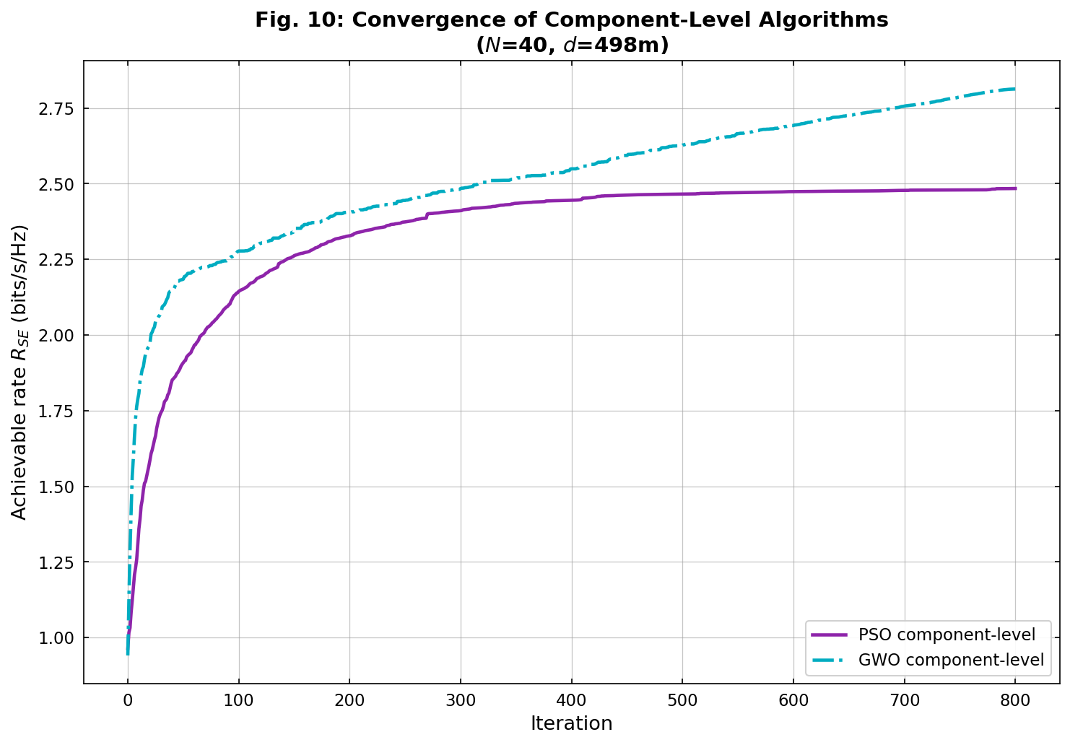
Fig. 10: GWO hội tụ tới nghiệm tốt hơn PSO/APSO
Đường hội tụ cho thấy GWO tiếp tục cải thiện sau khi PSO gần bão hòa.
Ý nghĩa chính
•
PSO tăng nhanh nhưng chững lại sớm hơn.
•
APSO không vượt PSO trong cấu hình này.
•
GWO đạt giá trị cuối cao nhất.
2.81
2.48
GWO final
PSO final
12

Slide 13
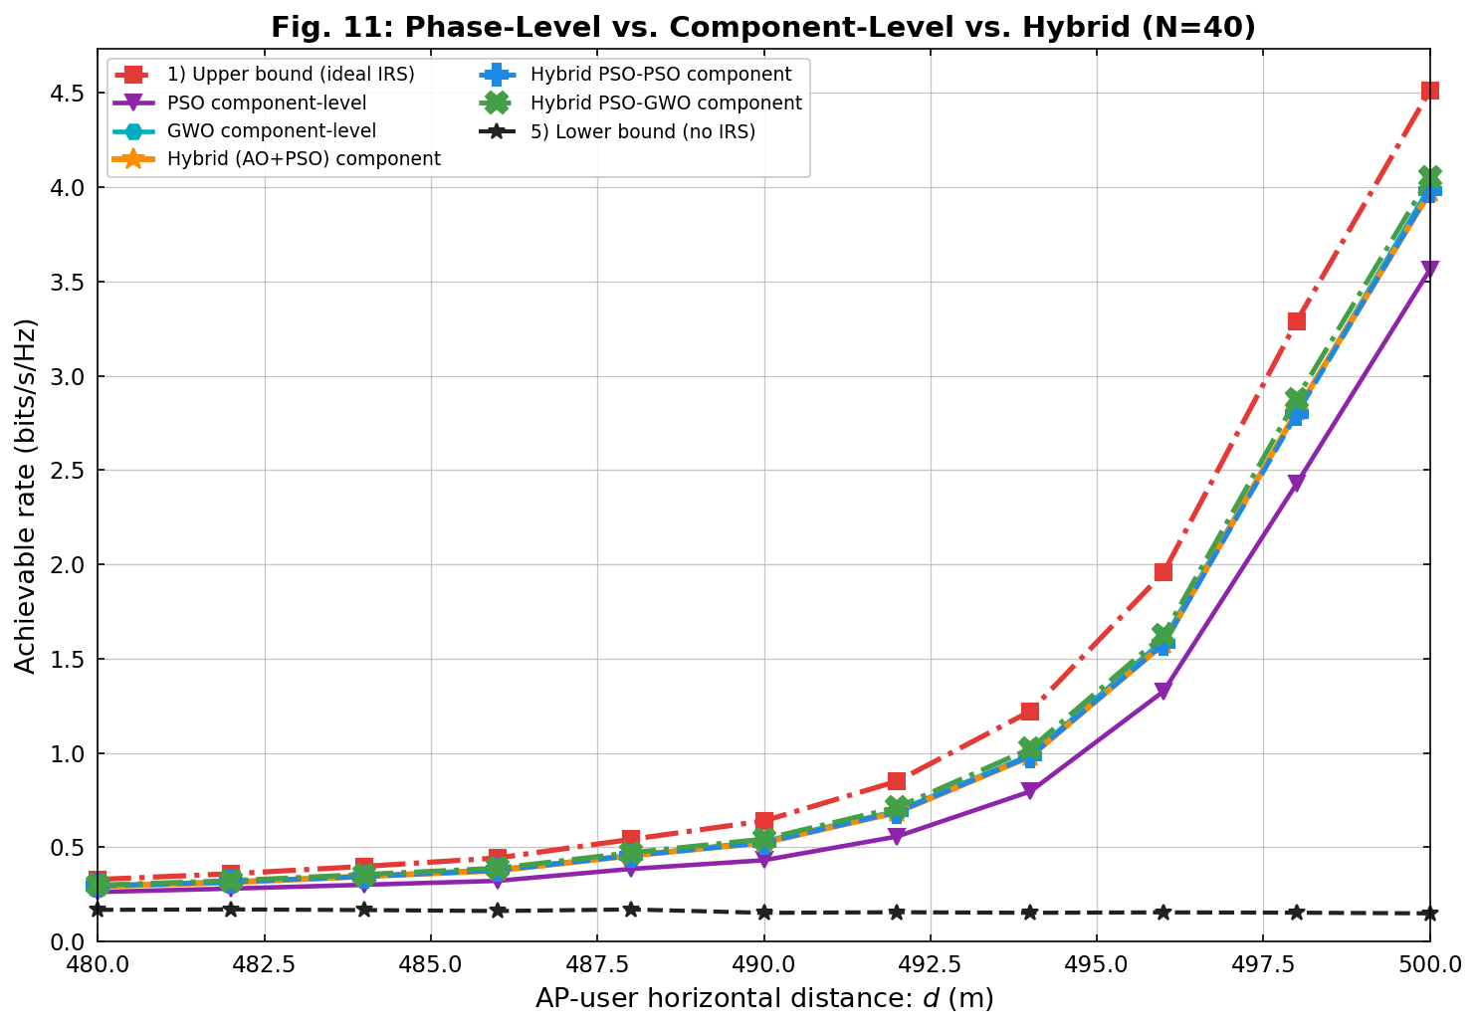
Fig. 11: Hybrid PSO-GWO cải thiện nhẹ so với GWO thuần
Kết hợp khởi tạo/tìm kiếm giúp tiến gần upper bound hơn ở nhiều điểm khoảng cách.
Ý nghĩa chính
•
Hybrid PSO-GWO đạt 4.06 bit/s/Hz tại d = 500 m.
•
GWO component đạt 4.00 bit/s/Hz.
•
PSO component thấp hơn nhưng chạy nhanh hơn.
4.06
4.00
Hybrid
GWO
13

Slide 14
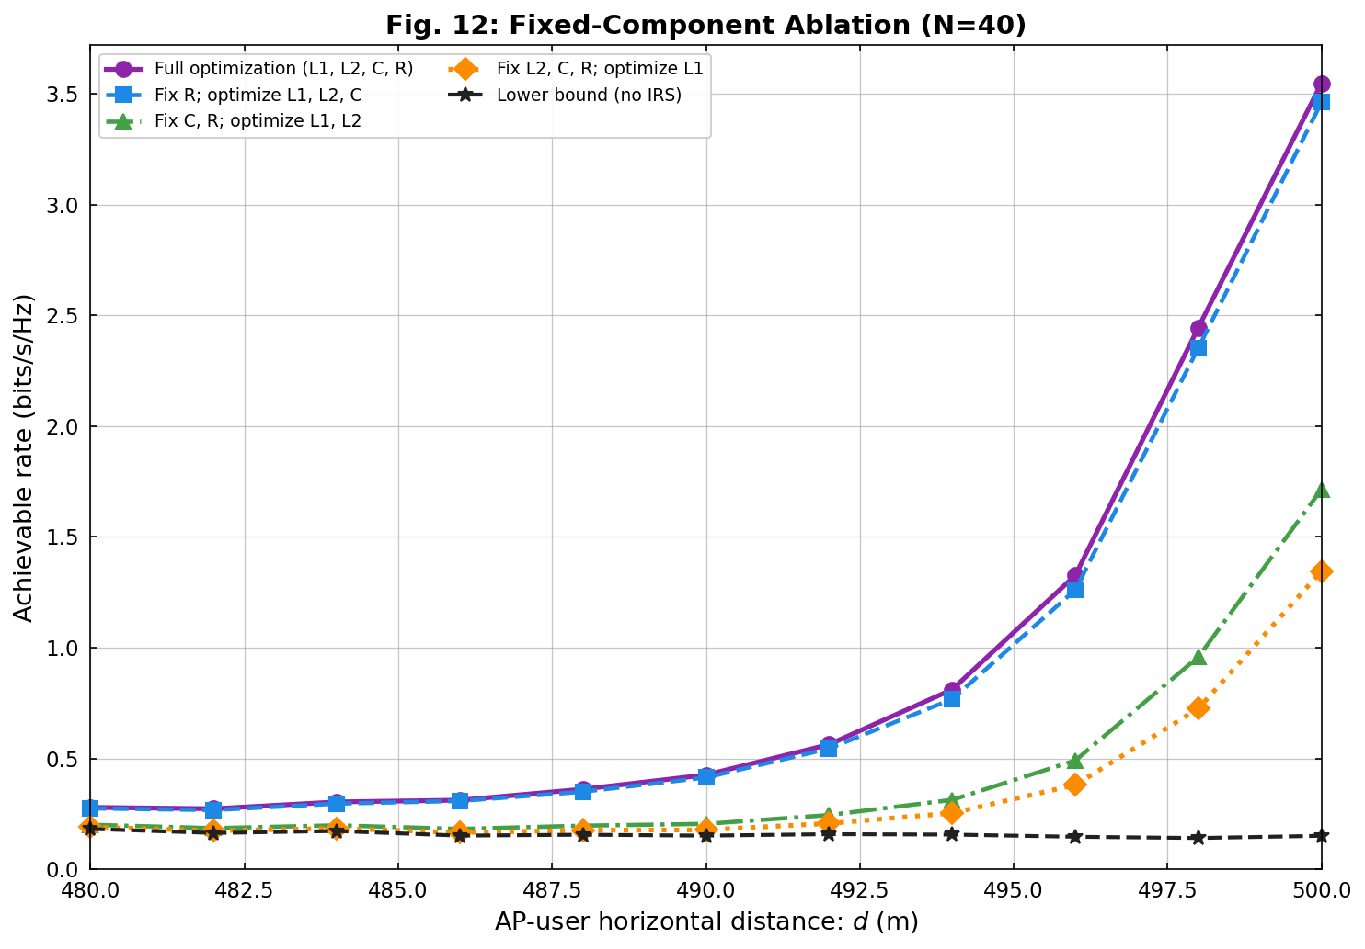
Fig. 12: Cn là tham số then chốt trong tối ưu linh kiện
Cố định C và R làm tốc độ giảm mạnh; chỉ cố định R gây mất mát nhỏ hơn.
Ý nghĩa chính
•
Full optimization đạt 3.55 bit/s/Hz tại d = 500 m.
•
Fix R chỉ giảm xuống 3.46 bit/s/Hz.
•
Fix C,R giảm còn 1.71 bit/s/Hz.
3.55
1.71
Full
Fix C,R
14

Slide 15
Phân tích ảnh hưởng linh kiện đến tốc độ truyền
Kết quả ablation cho thấy không phải linh kiện nào cũng quan trọng như nhau.
Cấu hình tại d = 500 m | RSE (bit/s/Hz) | Diễn giải
Tối ưu L1,L2,C,R | 3.55 | Mở đủ bậc tự do của mạch
Cố định R | 3.46 | Mất mát nhỏ, R chủ yếu gây suy hao
Cố định C,R | 1.71 | Mất mạnh khả năng điều chỉnh cộng hưởng
Chỉ tối ưu L1 | 1.35 | Không đủ tự do điều chỉnh vn
Không IRS | 0.15 | Mốc dưới
Thông điệp
Cn ảnh hưởng trực tiếp tới phần dung kháng 1/(jωCn), nên quyết định mạnh tới cộng hưởng, pha phản xạ và hiệu năng tổng thể. Rn quan trọng cho suy hao, nhưng trong miền khảo sát việc cố định R gây giảm nhẹ hơn.
15

Slide 16
Kết luận: tối ưu linh kiện làm rõ giới hạn phần cứng IRS
Cách tiếp cận component-level liên kết trực tiếp thiết kế mạch với tốc độ truyền.
•
Biểu diễn nghiệm bằng vector [L1,n, L2,n, Cn, Rn] giúp nghiệm luôn gắn với linh kiện khả thi.
•
Chuỗi tính Zn → vn → RSE cho phép đánh giá đúng ảnh hưởng đồng thời của biên độ và pha.
•
GWO component-level đạt hiệu năng cao hơn PSO trong các kết quả chính, đổi lại thời gian chạy lớn hơn.
•
So với AO tối ưu pha theo mô hình tương đương, tối ưu linh kiện cho thấy rõ vai trò của Cn và các ràng buộc vật lý.
•
Khi một số linh kiện bị cố định, hiệu năng giảm mạnh nhất nếu mất khả năng điều chỉnh Cn.
Kết quả mô phỏng sử dụng 300 channel realizations cho mỗi điểm trên trục x.
16

